Slide 1
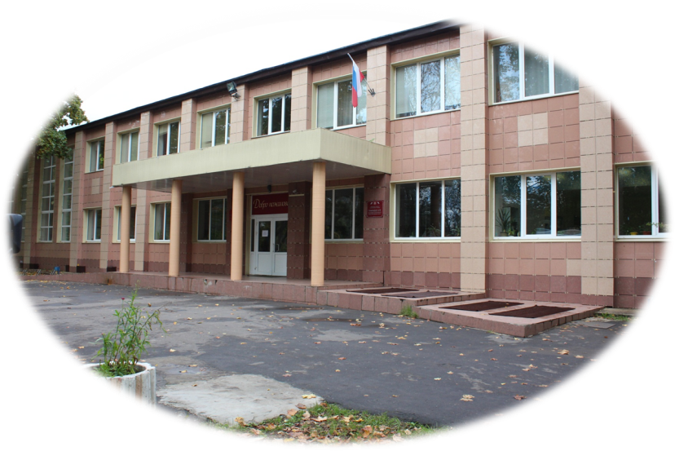
Требования к внешнему виду обучающихся предъявляются на основании:
Федерального Закона от 29.12.2012 года № 273-ФЗ «Об образовании в РФ»
(установление требований к одежде учеников школ относится к компетенции общеобразовательных учреждений)
Положения об установлении требований к одежде обучающихся гимназии

Slide 2
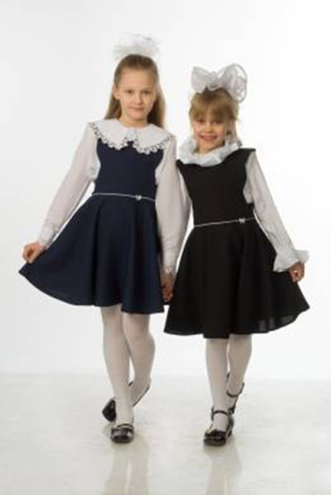
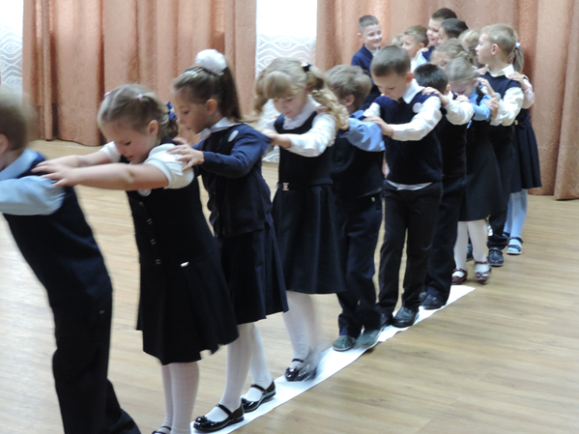
Повседневная одежда для учащихся 1-4-х классов:
Мальчики
темно-синий однотонный жилет костюмного типа (либо трикотажный);
брюки темно-синего цвета,
светлая однотонная рубашка, водолазка.
Девочки
тёмно-синий однотонный сарафан, юбка, брюки,
светлая однотонная классическая блуза, водолазка.
В холодное время
допускается ношение пиджака, кофты и/или кардигана длиной до середины бедра.

Slide 3
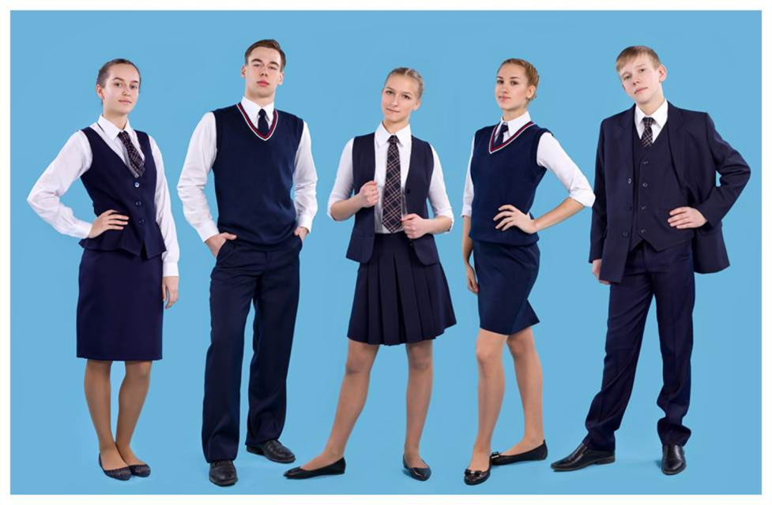
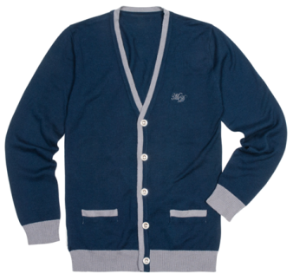
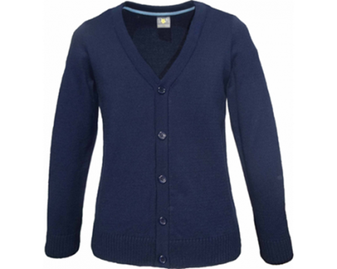
Повседневная одежда для уч-ся 5-11-х классов:
Мальчики , юноши
темно – синий однотонный жилет костюмного типа (либо трикотажный), пиджак;
брюки темно – синего цвета,
светлая однотонная рубашка, водолазка.
Девочки, девушки
темно – синий сарафан, юбка, брюки классического покроя,
светлая однотонная классическая блуза, водолазка.
В холодное время
допускается ношение пиджака, кофты и/или кардигана длиной до середины бедра.

Slide 4
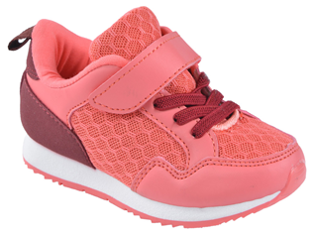
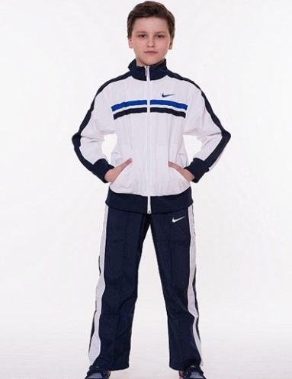
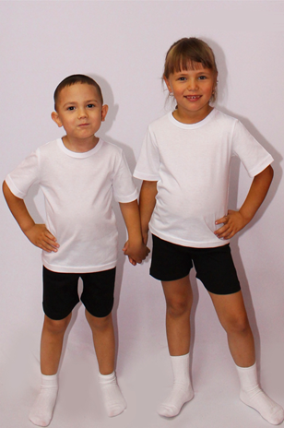
Спортивная одежда:
Включает в себя:
однотонную футболку,
спортивные шорты (длина - 1/3 бедра)
спортивный костюм,
носки, которые должны быть высокими, чтобы закрывать нижнюю половину голени.
Спортивная обувь, которая должна иметь толстую, упругую подошву без каблука. Обязательно наличие шнурков или застежек «на липучках», которые надежно удерживают стопу.

Slide 5
Обязанности родителей в соответствии с Положением об установлении требований к одежде обучающихся гимназии
5.1. Приобрести обучающимся школьную одежду, согласно условиям данного Положения до начала учебного года, и делать это по мере необходимости, вплоть до окончания обучающимися школы.
5.2. Контролировать внешний вид учащихся перед выходом в школу в строгом соответствии с требованиями

